Slide 1
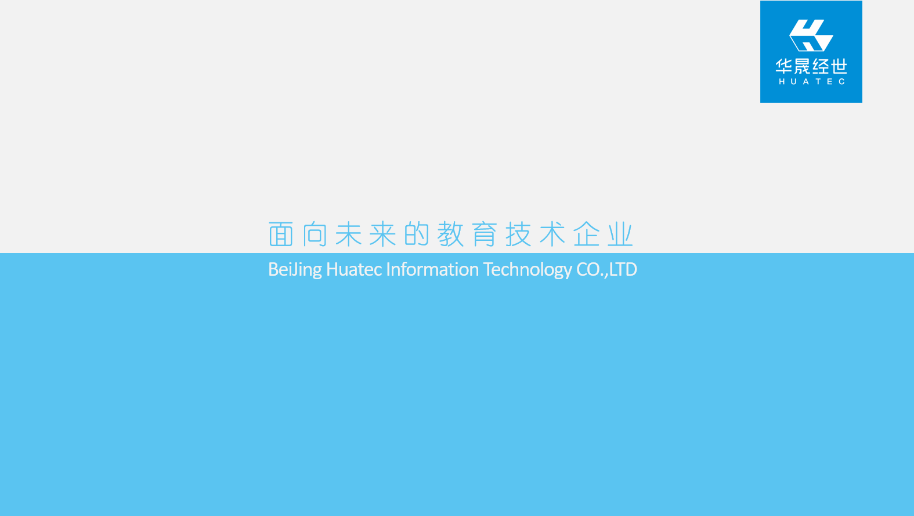

Slide 2

物联网行业发展背景及人才需求
主讲人：朱胜

Slide 3

01
第一部分
物联网行业发展背景
PART 01

Slide 4
物联网全面爆发在即，物联网云平台闪亮登场
IOT
国内物联网市场持续快速发展，产业体系日趋完善截止2014 年，中国物联网市场规模约为6100 亿元，按照预测，到2018 年则有望突破15000 亿元。随着国内物联网市场的不断发展，我国已经初步形成了覆盖芯片和元器件、设备、软件、系统集成、电信运营、物联网服务在内的较为完整的产业链。
4
物联网时代联网设备数量指数级上升
据BI Intelligence 的预测，2014 年全球已有19 亿台物联网设备（IoT）与互联网连到一起，而这一数据将在2018 年增加至90 亿台，占到所有接入网络设备的比例的一半。IDC 则指出，2020 年全球将望有超过250 亿台系统/装置联网，同时在网用户总数达44 亿人。
3
2
物联网对世界的变革影响不亚于工业革命
物联网的发展涉及到各行各业，它对世界各行各业的发展影响不亚于一场工业革命。随着4G+的部署和5G的即将商用，过去阻碍物联网发展的基础设施瓶颈将得以破除，物联网的进程已经逐渐提速。
工信部物联网发展规划
“十三五”时期，我国经济发展进入新常态，创新是引领发展的第一动力，促进物联网、大数据等新技术、新业态广泛应用，培育壮大新动能成为国家战略。当前，物联网正进入跨界融合、集成创新和规模化发展的新阶段，迎来重大的发展机遇。
1
Notes:
1、
开篇引入“共享单车（上下班）”、“酒店管理（万达酒店）”、“餐饮行业（点餐机器人）”的示例（使用自己切身体会的示例），说明物联网的发展已经发展到各行各业。
而且随着4G+的部署和5G网络的即将商用，越来越多的设备开始接入网络来实现设备的智能控制，物联网正在进入快速发展的阶段，它对整个世界的影响不亚于一次工业工业。
2、
物联网对于国家和个人都是一次机遇和挑战，为了迎接物联网时代的到来，“十三五”时期，工信部提出了物联网发展规划，也准备逐步制定物联网行业标准，各地政府页纷纷响应国家政策，增加对物联网企业的扶持力度，物联网正进入跨界融合、集成创新和规模化发展的新阶段。
3、
那么，我国的物联网你形势究竟怎样呢？据相关权威机构预测，截止2014 年，中国物联网市场规模约为6100 亿元，按照预测，到2018 年则有望突破15000 亿元。由此可见，我国的物联网市场也在进入持续快速发展的阶段，这将会形成覆盖物联网芯片、智能硬件、网络、系统集成、平台服务、软件等比较完整的产业链。
4、
完整的物联网生态体系，必将吸引更多的设备接入网络，实现智能控制，据权威报告显示，2014年全球已经有19亿设备入网，而这个数据将不断剧增，到2020年，全球有望超过250亿设备入网，同时在线用户可达44亿人次，差不多每个人持有智能设备4～8台。
那么设备一多，设备的管理和控制就是一个大问题，所以我们亟需一个稳定的物联网管理平台。

Slide 5
物联网云平台产业地位核心，市场空间巨大
物联网云平台在产业链中处于核心环节
01
02
物联快速发展催生对云平台的需求
终端设备和应用的连接器，有效聚合产业链各环节资源，将传统设备制造商的产品互联网化，提供专业的“互联网+”解决方案。
需要将不同的终端产生的数据进行统一，进行数据分析处理，物联网终端设备的碎片化催生出对于能够兼容不同终端的IOT 云平台的需求。
物联网云平台是海量异构大数据分析处理的关键环节
物联网平台发展前景广阔
03
04
在万物互联下越来越多的智能设备接入物联网，将生产生活场景的数据引入，这会使得数据量和计算量呈指数性爆发，而数据存储，计算和应用都更加需要集中化，物联网云平台将是海量数据处理的关键环节。根据IDC 统计，到2020 年时我国数据存储量将达到39ZB，其中30%的数据将来源于物联网设备产生的数据。
根据Gartner 预计，2020 年全球物联网产业总产值将达到3280 亿美元，其中物联网云平台产值将达到180 亿美元。
Notes:
1
物联网管理平台，说的专业点、正式点就是物联网云平台，它在物联网中的核心地位不可忽视。
2
随着物联网设备数量和种类不断增多，必将导致大量的数据产生，这页需要我们的物联网云平台来承担这方面的业务。
3
这里，我们举例说明一下：现在假设有一个设备在每时每刻不停的上传数据，一天将产生86400条数据，如果将这些数据的值、时间戳等二三个字段存储到数据库，将需要占据6～8MB的存储空间，一年将产生2.5G的数据，如果有1000个设备，那么上传的数据量将接近2.5T。所以我们的物联网云平台还需要拥有大数据处理和分析能力。
4
我们所处的一个市场环境是市场经济，那么实际的市场需求是怎样的呢？这里，我个人的意见代表不了什么，我们以数据说话，根据Gartner 预计，2020 年全球物联网产业总产值将达到3280 亿美元，其中物联网云平台产值将达到180 亿美元。

Slide 6








国内外物联网云平台发展迅猛
巨头与新兴厂商共舞，布局物联网云平台
01
云计算三巨头AWS、微软和Google 在2015 年先后宣布加入物联网IoT 云平台市场
02
中国移动于2014 年1 月发布物联网开放平台OneNote，目前已有超过300 万的连接数，共计接入了500 多家企业级客户。
03
阿里物联平台为硬件厂商提供一站式解决方案。硬件厂商可以得到的服务有智能硬件模组、阿里智能云、阿里智能APP。
Notes:
1、
那么目前主流的物联网云平台都有哪些呢，国外的有Amazon云、Google云、微软云
2、
在国内有阿里云、百度云、腾讯云、华为云、中国移动OneNET等，其中，中国移动于2014 年1 月发布物联网开放平台OneNote，目前已有超过300 万的连接数，共计接入了500 多家企业级客户。
3、
阿里物联平台除了可以提供平台服务，还可以为硬件厂商提供一站式解决方案，还可以提供阿里智能APP软件。

Slide 7
是一套横跨物联网“设备层、网络层、平台层、应用层的完整解决方案”
是一套贯穿物联网从“智能硬件到移动终端”的端到端的技术服务
应用层
智能家居、智慧医疗，智能家居，车联网，工业监控， 环境监测，可穿戴设备，智慧城市，智能交通…...
平台层
HIOT
基础设施，接入管理， 设备管理，消息处理，大数据，云计算，机器学习 ……
网络层
运营商：3G/4G/5G 局域网：WIFI、蓝牙、ZigBee ,LPWAN (LoRa, SigFox, NB-IoT)。
设备层
传感器，芯片，通信模组， 感知类智能设备/装置
Notes:
1、
我们的物联网平台，中文名称为“华晟物联云”，英文名称为“HIOT”，是“Huatec Internet of Things”的缩写。
2、
我们的物联网平台，它是一个横跨物联网“设备层、网络层、平台层、应用层的完整解决方案”，可以提供从“智能硬件到移动终端”的端到端技术服务。

Slide 8
02
第二部分
物联网人才需求
PART 02

Slide 9
